Slide 1
Plotter – Canny 2
Елица Венчова,
ФН: 25992

Slide 2
Задание
Задача е да се направи реализация на CNC Writing machine - Плотер.
Плотерът е изходно периферно устройство, което дава възможност за извеждане на графична информация върху хартия.[1]
Вход - изображение.
Изображение, трябва да бъде обработено до формат, в който информацията ще може да се изчертае и след това да бъде изчертано.
Arduino ще трябва да разчита подаваната информация и спрямо нея да подава съответната информация към актуаторите.
Плотера ще може да чертаe само в един цвят.

Slide 3
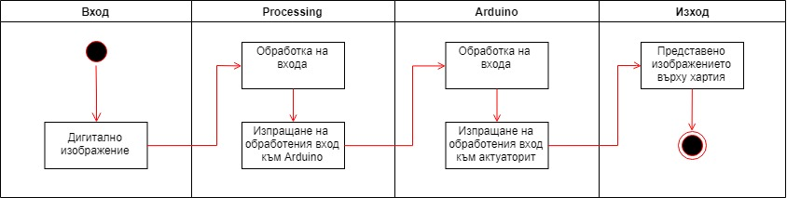
Основни стъпки

Slide 4
Дигитално изображение
Програмата работи с растерни изображения
Размери
Максимално близки до размера на плотера,
Иначе от промяната на размера, се получава разместване на линиите

Slide 5
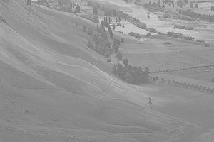
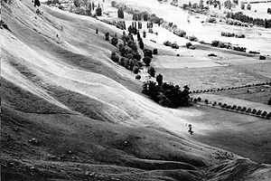
Обработка на входа - Основна
Промяна на размера
Промяна на ориентацията, ако е необходими
Генериране на изображение в черно-бяло изображение
Генериране на черно-бяло изображение с изравнена хистограма

Slide 6
Обработка на входа - Резултати
Подходи:
Threshold
Adaptive Threshold
Canny Mean
Canny Median
Всеки подход се изпълнява веднъж върху оригиналното изображение и веднъж върху изображението с изравнена хистограма
Общо 8 изображения

Slide 7
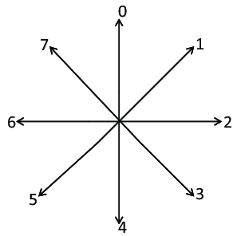
Изпращане на обработената информация – Freeman Code
0-7 – код на Фрийман за следващата позиция
8 – поняма в позицията на химикалката
9 – Край

Slide 8
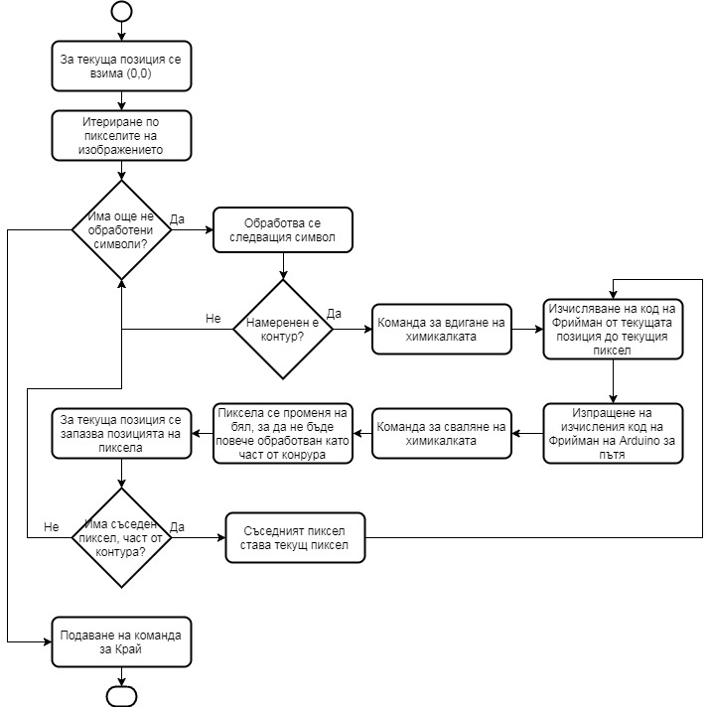
Изпращане на Код на Фрийман

Slide 9
Комуникация
Изпращане на команда към Arduino
Чакане на потвържедени от Arduino
Прочитане на команда от Arduino
Изпълнение на командата
Връщане на потвърждение от Arduino
Връщане към т.1

Slide 10
Изпълнение в Arduino
Прочитане на команда
Четенето става байт по байт до срещане на терминиращ символ ‘e’
Изпълнение на командата
Преместване на химикалката
Преместване на моторите
Един пиксел е 20 стъпки. Размери около -112/90
Едновременно изпълнение на стъпките при преместване по диагонал
Следене за излизане от максималните размери на Плотера

Slide 11
Възможни подобрения
Физическа реализация
Прецизност при изработката на рамката
Поставяне на стъпковия мотор на ос Y от другата страна
Слагане на двете оси по X близо една до друга
Имплементация
Забързване на изчертаването чрез по-точно синхронизиране на таймерите
Оптимизиране на алгоритъма за намиране на начало на контур
Добавяне на модул, който сам да определя кое изображение да бъде изчертано

Slide 12
БЛАГОДАРЯ ЗА ВНИМАНИЕТО

